Slide 1
«Автоматизированные проектные решения Bentley Systems на этапе эксплуатации: от ПОДД (проект организации дорожного движения) до ремонта автомобильных дорог»
Дмитрий Козлов, Директор по продажам, Bentley Systems

Slide 2
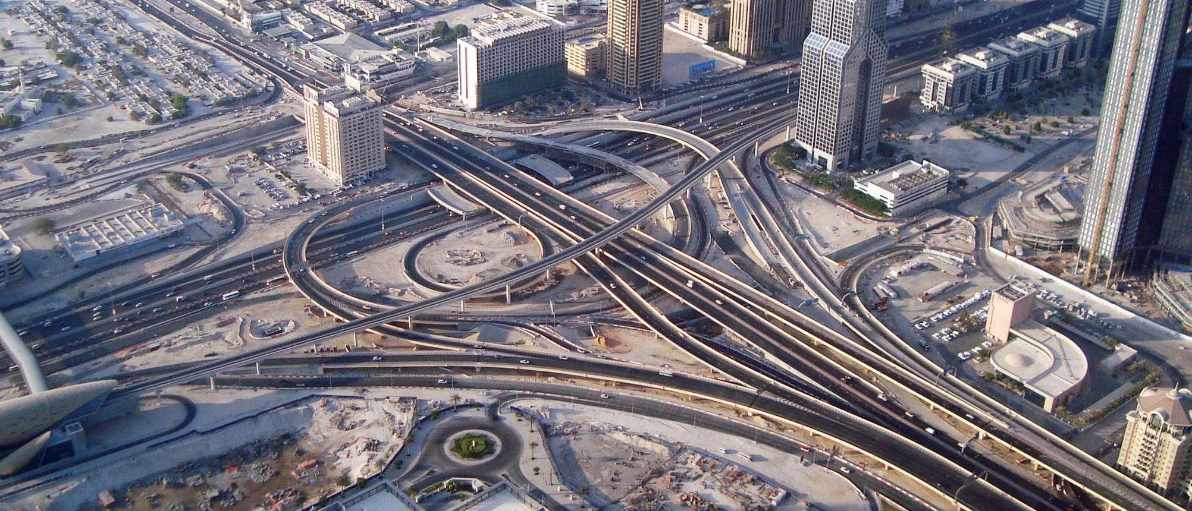
Комплексная схема организации дорожного движения

Slide 3
1. Текущая зона покрытия КСОДД
Зона покрытия: МКАД, ТТК, вылетные магистрали и все улицы в пределах ТТК
Общее количество улиц:
Около 1250
Общая протяженность улиц: Около 1000 км
Картоснова: ЕГКО 1:10000,
регулярно обновляемая ГУП
«Мосгоргеотрест»
Программное обеспечение:
Bentley Map

Slide 4
2. Подключение ПОДД по произвольным районам
По любой из улиц можно подключать ПОДД
Включены для примера все ПОДД по району Дорогомилово (~25 улиц в пределах ТТК)
Источники: электронная схема КСОДД

Slide 5
3. Отображение полной информации по ПОДД на выбранных улицах
На схеме могут быть отображены все знаки и разметка: существующие, демонтируемые и проектируемые

Slide 6
5. Обзор объектов с атрибутами, отображающими загруженную информацию
2
₁▪ Для сбора статистических данных и проведения анализа созданы объекты с соответствующими атрибутами, пример - парковка
₂▪ Атрибуты выводятся при выделении объекта и могут быть отредактированы, убраны или добавлены при необходимости
1

Slide 7
6. Сбор и анализ статистических данных по атрибутам объектов
Для проведения анализа может быть выделена необходимая область и показана информация по всем объектам
Показанные данные можно отфильтровать, отсортировать и выгрузить в нужном формате для дальнейшего анализа
На текущем примере отображены все парковки на улицах
«Брянская улица» и
«2-й Брянский переулок»

Slide 8
7. Пример отображения режима работы светофоров
1
1▪ К любому объекту можно подключать необходимые файлы или ссылки
2▪ В прикрепленном файле подробно описан режим работы светофоров на данном перекрестке
2

Slide 9
8. Пример отображения видео объезда по улицам
1
1▪ Аналогично, к улице можно подключить файл с видео объезда
2▪ При необходимости можно просмотреть актуальную информацию
2

Slide 10
Разработка электронной схемы КСОДД позволит значительно упростить передачу информации и ускорить проектирование организации дорожного движения
Разработка проектов организации дорожного движения
Разработка и актуализация электронной схемы
Повышение уровня безопасности
Развитие парковочного пространства, в том числе у социально-значимых объектов
Улучшение пешеходного пространства
Внедрение планов по развитию такси и грузовой логистики
Внедрение мероприятий для маломобильных граждан
1
Синхронизация информации
транспортного блока
ДТиРДТИ
ГИБДД
ЦОДД
Мосгортранс
Строительный блок
АМПП
ЭС КСОДД
2
Упрощение процесса проектировки ПОДД
Проектирование существующего положения (~30% сроков и стоимости)
Проектирование целевого положения
10

Slide 11
Технологический процесс ремонта автодороги

Slide 12
Основные этапы:
Съемка
Обработка
Классификация облака и получение данных существующей ЦМР
Создание трассы в плане и профиле по траектории проезда
Создание шаблона для фрезерования и укладки
Создание коридора
Построение картограмм
Выгрузка проектных данных в технику

Slide 13
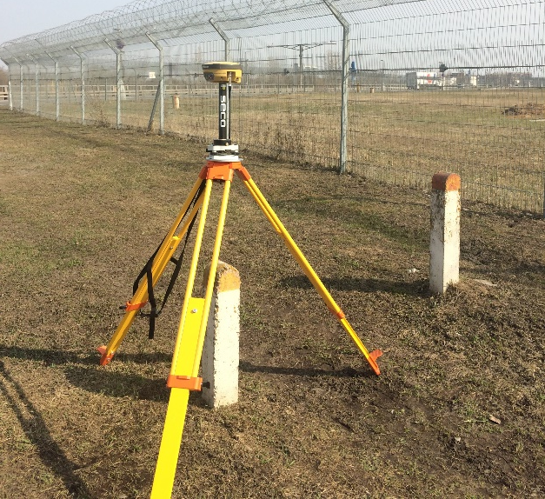
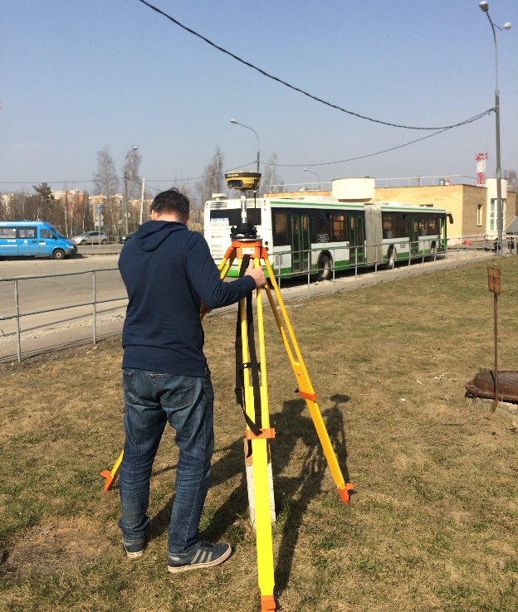
Съемка
Создание опорной сети
Сканирование поверхности
Траектория
Notes:
Создание опорной сети GPS.
Связь GPS с машиной для уравнивания проездов и точек лазерного сканирования.

Slide 14
Обработка данных съемки. Исходные параметры.
Протяженность 3.5 км
Точность до 1 см
Облако точек в формате .las - 1.1 Гб
Траектория проезда в формате .shp – 5 мб
Поверхность дороги после обработки – 200 Мб ЦМР
Notes:
Облако 32 млн точек.
Траектория по двум проездам.
Точность в плане и профиле 1 см.

Slide 15
Классификация облака и получение данных существующей модели по дорожному покрытию
Notes:
Подключаем облако
Отображаем по интенсивности и по высоте необработанное облако точек
Запускаем автоматическую классификацию по дорожному полотну
После обработки видим точки по земле, обозначенные красным цветом и желтым цветом - точки, которые выше земли.
Одновременно с автоматической классификацией получаем поверхность, которую отображем по уклону для нахождения односкатного и двухсткатного профиля по дороге.

Slide 16
Создание трассы в плане и профиле по траектории проезда
Notes:
Подгружаем траекторию проезда в формате shp для автоматизированной обработки и нахождения оси в плане и профиле.
Положение оси расчитывается по категории дороги и минимальных параметрах фрезерования и укладки с учетом кромок дороги.

Slide 17
Создание коридора
Notes:
Создание коридора происходит по шаблону, который настраивается.
В нем задаются параметры поперечных уклонов и глубины фрезерования.
После выбора шаблона из библиотеки мы выбираем ось дороги и задаем кромки.
После этого процесса мы выводим отчет по объемам.

Slide 18
Построение картограмм
Notes:
Расчет картограммы происходит между двумя поверхностями.
Между поверхностью фрезерования и съемкой.
В каждом квадрате проставляются объем фрезерования и укадки выравнивающего слоя.

Slide 19
Выгрузка проектных данных в технику
Notes:
После выгрузки различных отчетов, сохраняем точную модель для техники в формате LandXML, в которой содержатся данные по отметкам структурных линий и точек.

Slide 20
Наша точка зрения об экономической эффективности
Экономия при автоматическом, машинном способе фрезерования составляет порядка 250 000 рублей на 1 погонный километр двухполосной автодороги. Это достигается за счет высокой точности фрезерования при качественно выполненном проекте на основе качественной обработки облака лазерного сканирования высокого разрешения.

Slide 21
Основные выгоды
1. Контроль фрезерования осуществляется автоматически
2. Интеллектуальная укладка асфальта
3. Безопасность при проведении работ
4. Экономическая эффективность

Slide 22
Спасибо за внимание!
Дмитрий Козлов
Моб:+79162729080
Почта: Dmitry.kozlov@bentley.com

